Slide 1

İŞ SAĞLIĞI VE GÜVENLİĞİNDE
RİSK YÖNETİMİ VE DEĞERLENDİRMESİ
Hazırlayan
ŞEVKET GÖZÜDOK
İş güvenliği uzmanı
ERZURUM MEM. İŞYERİ SAĞLIK VE GÜVENLİK BİRİMİ

Slide 2
İçerik
Temel Kavramlar ve Tanımlar
İlgili Mevzuat
Okul ve Kurumlardaki Tehlike Kaynakları ve Oluşturdukları Riskler
Risklerden Korunma Yöntemleri
Risk değerlendirme Metodları
Risk Analizi/Değerlendirmesi
Risk Analizi/Değerlendirme Geçerlilik Süreleri

Slide 3
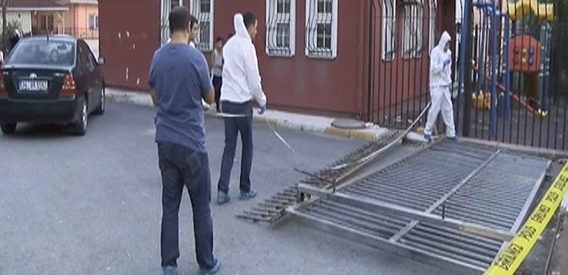
1. Temel Kavramlar ve Tanımlar
Tehlike: İşyerinde var olan ya da dışarıdan gelebilecek, çalışanı veya işyerini etkileyebilecek zarar veya hasar verme potansiyeli

Slide 4
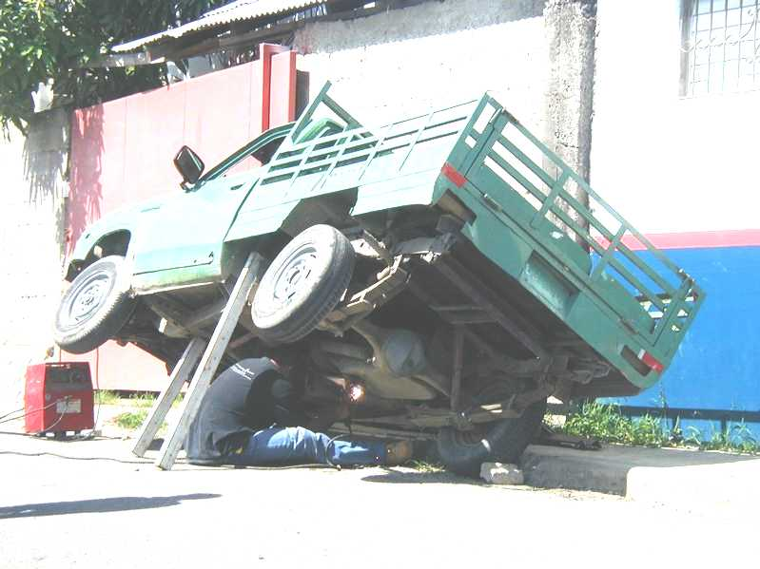
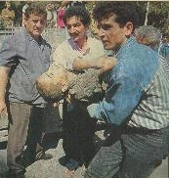
1. Temel Kavramlar ve Tanımlar
Risk: Tehlikeden kaynaklanacak kayıp, yaralanma ya da başka zararlı sonuç meydana gelme ihtimali,
•Caddeyi karşıdan karşıya geçme
•Bir sandalye üzerine çıkmak veya bir merdiveni kullanmak
Kaza: Yaralanmaya, sağlığın bozulmasına veya ölüme sebep olan olaydır.

Slide 5
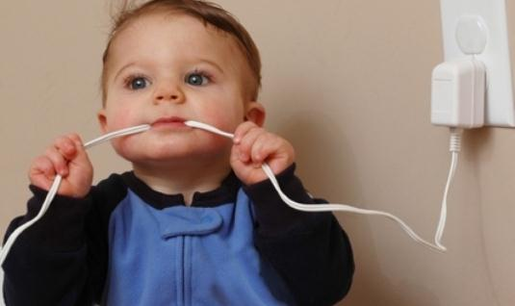
1. Temel Kavramlar ve Tanımlar
Ramak kala olay: İşyerinde meydana gelen; çalışan, işyeri ya da iş ekipmanını zarara uğratma potansiyeli olduğu halde zarara uğratmayan olayı ifade eder.
Ramak kala;
Ramak kala, zarar, yaralanma veya kayıpla sonuçlanmayan kazadır!
Kaza olmuş gibi önemle ele alınmalıdır!
Kazaların habercisidir!
Ucuz atlatılan kaza olarak da bilinir.

Slide 6
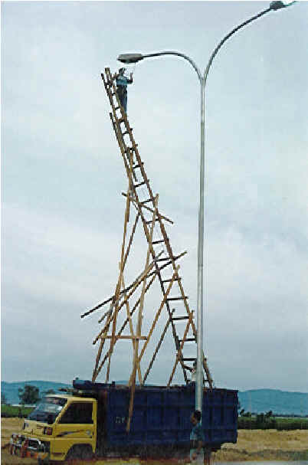
1. Temel Kavramlar ve Tanımlar
Kabul Edilebilir Risk: Kuruluşun Yasal zorunluluklara ve kendi İSG politikasına göre, tahammül edebileceği düzeye indirilmiş risk.

Slide 7
1. Temel Kavramlar ve Tanımlar
Risk Algılama (Önem) Düzeyi
Ciddi Kaza
(Risk Algılama Seviyesinde Artış/Kazanın ciddiyetiyle orantılı)
Sürekli Eğitim
İlk Risk
Belirleme Noktası
Tehlikenin Kanıksanmasına
(Sistem Körlüğüne) Bağlı Zamanla Düşüş)
Zamanla Düşüş
Zaman

Slide 8
1. Temel Kavramlar ve Tanımlar
Yaralanma Piramiti
1 Ölüm / Kalıcı Sakatlık
10 Kişisel Yaralanma
30 Maddi Hasar
300 Olay

Slide 9

Risk değerlendirmesi zorunlu mu?
Risk değerlendirmesinin 01.01.2013 tarihinden itibaren bütün okullarda yapılması gerekiyor. Okulun Devlet okulu veya özel okul olması durumu değiştirmiyor.
Bu kurala uymayan eğitim kurumları para cezaları yaptırımıyla karşı karşıya kalabilir.

Slide 10
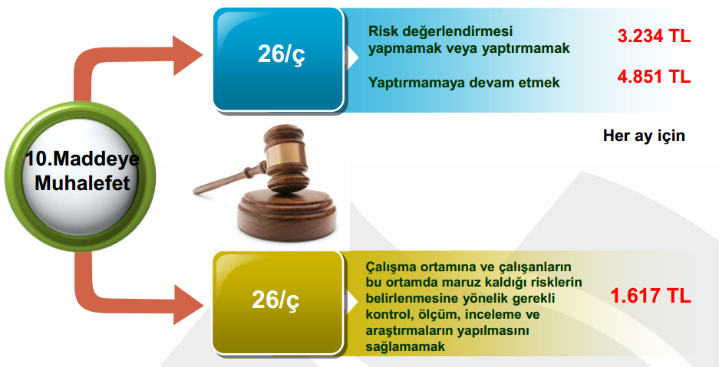
Risk değerlendirmesi yapmamanın ne kadar cezası var?
3.700 TL
5.550 TL
1.849 TL

Slide 11
İlgili Mevzuat
Temel mevzuat
6331 Sayılı İSG Kanunu (30.06.2012)
İş Sağlığı ve Güvenliği RD Yönetmeliği (29.12.2012)
Ek mevzuat
Kimyasal Maddelerle Çalışmalarda Sağlık ve Güvenlik Önlemleri Hakkında Yönetmelik
Yapı İşlerinde Sağlık ve Güvenlik Yönetmeliği
Patlayıcı Ortamların Tehlikelerinden Çalışanların Korunması Hakkında Yönetmelik
Biyolojik Etkenlere Maruziyet Risklerinin Önlenmesi Hakkında Yönetmelik
Titreşim Yönetmeliği
Gürültü Yönetmeliği
Ekranlı Araçlarla Çalışmalarda Sağlık ve Güvenlik Önlemleri Hakkında Yönetmelik

Slide 12
İlgili Mevzuat
Ek mevzuat
Elle Taşıma İşleri Yönetmeliği
Gebe veya Emziren Kadınların Çalıştırılma Şartlarıyla Emzirme Odaları ve Çocuk Bakım Yurtlarına Dair Yönetmelik
Radyasyon Güvenliği Yönetmeliği
Güvenlik ve Sağlık İşaretleri Yönetmeliği
İşyeri Bina ve Eklentilerinde Alınacak Sağlık Ve Güvenlik Önlemlerine İlişkin Yönetmelik
Kişisel Koruyucu Donanımların İşyerlerinde Kullanılması Hakkında Yönetmelik
İşyeri Hekimlerinin Görev, Yetki, Sorumluluk ve Eğitimleri Hakkında Yönetmelik
Kalite Yönetim Sistemleri (9001, 14001, 18001)

Slide 13
İlgili Mevzuat
İşverenin genel yükümlülüğü (6331 sayılı kanun)
MADDE 4 – (1) İşveren, çalışanların işle ilgili sağlık ve güvenliğini sağlamakla yükümlü olup bu çerçevede;
a) Mesleki risklerin önlenmesi, eğitim ve bilgi verilmesi dâhil her türlü tedbirin alınması, organizasyonun yapılması, gerekli araç ve gereçlerin sağlanması, sağlık ve güvenlik tedbirlerinin değişen şartlara uygun hale getirilmesi ve mevcut durumun iyileştirilmesi için çalışmalar yapar.
b) İşyerinde alınan iş sağlığı ve güvenliği tedbirlerine uyulup uyulmadığını izler, denetler ve uygunsuzlukların giderilmesini sağlar.
c) Risk değerlendirmesi yapar veya yaptırır.
(2) İşyeri dışındaki uzman kişi ve kuruluşlardan hizmet alınması, işverenin sorumluluklarını ortadan kaldırmaz.

Slide 14
İlgili Mevzuat
Risk değerlendirmesi, kontrol, ölçüm ve araştırma (6331 sayılı kanun)
MADDE 10 – (1) İşveren, iş sağlığı ve güvenliği yönünden risk değerlendirmesi yapmak veya yaptırmakla yükümlüdür. Risk değerlendirmesi yapılırken aşağıdaki hususlar dikkate alınır:
a) Belirli risklerden etkilenecek çalışanların durumu.
b) Kullanılacak iş ekipmanı ile kimyasal madde ve müstahzarların seçimi.
c) İşyerinin tertip ve düzeni.
ç) Genç, yaşlı, engelli, gebe veya emziren çalışanlar gibi özel politika gerektiren gruplar ile kadın çalışanların durumu.
(4) İşveren, iş sağlığı ve güvenliği yönünden çalışma ortamına ve çalışanların bu ortamda maruz kaldığı risklerin belirlenmesine yönelik gerekli kontrol, ölçüm, inceleme ve araştırmaların yapılmasını sağlar.

Slide 15

İlgili Mevzuat
Çalışanların eğitimi (6331 sayılı kanun)
MADDE 17 – (1) İşveren, çalışanların iş sağlığı ve güvenliği eğitimlerini almasını sağlar. Bu eğitim özellikle; işe başlamadan önce, çalışma yeri veya iş değişikliğinde, iş ekipmanının değişmesi hâlinde veya yeni teknoloji uygulanması hâlinde verilir. Eğitimler, değişen ve ortaya çıkan yeni risklere uygun olarak yenilenir, gerektiğinde ve düzenli aralıklarla tekrarlanır.

Slide 16
İlgili Mevzuat
İşveren yükümlülüğü (RD Yönetmeliği)
MADDE 5 – (1) İşveren; çalışma ortamının ve çalışanların sağlık ve güvenliğini sağlama, sürdürme ve geliştirme amacı ile iş sağlığı ve güvenliği yönünden risk değerlendirmesi yapar veya yaptırır.
(2) Risk değerlendirmesinin gerçekleştirilmiş olması; işverenin, işyerinde iş sağlığı ve güvenliğinin sağlanması yükümlülüğünü ortadan kaldırmaz.
(3) İşveren, risk değerlendirmesi çalışmalarında görevlendirilen kişi veya kişilere risk değerlendirmesi ile ilgili ihtiyaç duydukları her türlü bilgi ve belgeyi temin eder.

Slide 17
İlgili Mevzuat
Risk değerlendirmesi ekibi (RD Yönetmeliği)
MADDE 6 – (1) Risk değerlendirmesi, işverenin oluşturduğu bir ekip tarafından gerçekleştirilir. Risk değerlendirmesi ekibi aşağıdakilerden oluşur.
a) İşveren veya işveren vekili.
b) İşyerinde sağlık ve güvenlik hizmetini yürüten iş güvenliği uzmanları ile işyeri hekimleri.
c) İşyerindeki çalışan temsilcileri.
ç) İşyerindeki destek elemanları.
d) İşyerindeki bütün birimleri temsil edecek şekilde belirlenen ve işyerinde yürütülen çalışmalar, mevcut veya muhtemel tehlike kaynakları ile riskler konusunda bilgi sahibi çalışanlar.
(2) İşveren, ihtiyaç duyulduğunda bu ekibe destek olmak üzere işyeri dışındaki kişi ve kuruluşlardan hizmet alabilir.

Slide 18

İlgili Mevzuat
İşveren veya işveren vekili (temsilcisi)
1
İş güvenliği uzmanı (A, B, C Sınıfı)
2
3
İşyeri hekimi
İşyerindeki işçi temsilcileri
4
5
İşyerindeki destek elemanları
6
7
İşyerindeki bütün birimleri temsil edecek şekilde
belirlenen ve işyerinde yürütülen çalışmalar,
mevcut veya muhtemel tehlike kaynakları ile riskler
konusunda bilgi sahibi çalışanlar
İhtiyaç duyulduğunda bu ekibe destek olmak
üzere işyeri dışındaki kişi ve kuruluşlar

Slide 19
İlgili Mevzuat
Tehlikelerin tanımlanması (RD Yönetmeliği)
MADDE 8 – (1) Tehlikeler tanımlanırken çalışma ortamı, çalışanlar ve işyerine ilişkin ilgisine göre asgari olarak aşağıda belirtilen bilgiler toplanır.
a) İşyeri bina ve eklentileri.
b) İşyerinde yürütülen faaliyetler ile iş ve işlemler.
c) Üretim süreç ve teknikleri.
ç) İş ekipmanları.
d) Kullanılan maddeler.
e) Artık ve atıklarla ilgili işlemler.
f) Organizasyon ve hiyerarşik yapı, görev, yetki ve sorumluluklar.
g) Çalışanların tecrübe ve düşünceleri.
ğ) İşe başlamadan önce ilgili mevzuat gereği alınacak çalışma izin belgeleri.
h) Çalışanların eğitim, yaş, cinsiyet ve benzeri özellikleri ile sağlık gözetimi kayıtları.

Slide 20
İlgili Mevzuat
Tehlikelerin tanımlanması (RD Yönetmeliği) (Devamı)
ı) Genç, yaşlı, engelli, gebe veya emziren çalışanlar gibi özel politika gerektiren gruplar ile kadın çalışanların durumu.
i) İşyerinin teftiş sonuçları.
j) Meslek hastalığı kayıtları.
k) İş kazası kayıtları.
m) Ramak kala olay kayıtları.
n) Malzeme güvenlik bilgi formları.
o) Ortam ve kişisel maruziyet düzeyi ölçüm sonuçları.
ö) Varsa daha önce yapılmış risk değerlendirmesi çalışmaları.
p) Acil durum planları.
r) Sağlık ve güvenlik planı ve patlamadan korunma dokümanı gibi belirli işyerlerinde hazırlanması gereken dokümanlar.

Slide 21
Risk Kontrol Yöntemleri
Risk kontrol adımları (RD Yönetmeliği)
MADDE 10 – (1) Risklerin kontrolünde şu adımlar uygulanır.
a) Planlama: Analiz edilerek etkilerinin büyüklüğüne ve önemine göre sıralı hale getirilen risklerin kontrolü amacıyla bir planlama yapılır.
b) Risk kontrol tedbirlerinin kararlaştırılması: Riskin tamamen bertaraf edilmesi, bu mümkün değil ise riskin kabul edilebilir seviyeye indirilmesi için aşağıdaki adımlar uygulanır.
1) Tehlike veya tehlike kaynaklarının ortadan kaldırılması.
2) Tehlikelinin, tehlikeli olmayanla veya daha az tehlikeli olanla değiştirilmesi.
3) Riskler ile kaynağında mücadele edilmesi.
c) Risk kontrol tedbirlerinin uygulanması: Kararlaştırılan tedbirlerin iş ve işlem basamakları, işlemi yapacak kişi ya da işyeri bölümü, sorumlu kişi ya da işyeri bölümü, başlama ve bitiş tarihi ile benzeri bilgileri içeren planlar hazırlanır. Bu planlar işverence uygulamaya konulur.
ç) Uygulamaların izlenmesi: Hazırlanan planların uygulama adımları düzenli olarak izlenir, denetlenir ve aksayan yönler tespit edilerek gerekli düzeltici ve önleyici işlemler tamamlanır.
(2) Risk kontrol adımları uygulanırken toplu korunma önlemlerine, kişisel korunma önlemlerine göre öncelik verilmesi ve uygulanacak önlemlerin yeni risklere neden olmaması sağlanır.
(3) Belirlenen risk için kontrol tedbirlerinin hayata geçirilmesinden sonra yeniden risk seviyesi tespiti yapılır. Yeni seviye, kabul edilebilir risk seviyesinin üzerinde ise bu maddedeki adımlar tekrarlanır.

Slide 22
Risklerden Korunma Yöntemleri
KAYNAKTA
ALINMASI GEREKEN ÖNLEMLER
ORTAMDA
ALINMASI GEREKEN ÖNLEMLER
KİŞİDE
ALINMASI GEREKEN ÖNLEMLER
Makinenin Değiştirilmesi;
«Kullanılan makinelerin, gürültü düzeyi düşük makineler ile değiştirilmesi»
İşlemin Değiştirilmesi;
«Gürültü düzeyi yüksek olarak yapılan işlemin, daha az gürültü gerektiren işlemle değiştirilmesi»
Ayrı Bölmeye Alınması;
«Gürültü kaynağının ayrı bir bölmeye alınması»
Ses Emici Malzeme;
«Makinelerin yerleştirildiği zeminde, gürültüye ve titreşime karşı önlemlerin alınması, sesin geçebileceği ve yansıyabileceği duvar, tavan, taban gibi yerleri ses emici malzeme ile kaplanması»
Araya Engel Koyma;
«Gürültü kaynağı ile gürültüye maruz kalan kişi arasına gürültüyü önleyici engel koymak»
Mesafeyi Artırma;
«Gürültü kaynağı ile gürültüye maruz kalan kişi arasındaki mesafeyi artırmak»
Sessiz Bölme İçine Alma;
«Gürültüye maruz kalan kişinin, sese karşı iyi izole edilmiş bir bölme içine alınması»
Maruziyet Süresini Azaltma;
«Gürültülü ortamdaki çalışma süresinin kısaltılması»
KKD Kullanma;
«Gürültüye karşı etkin kişisel koruyucu kullanmak»

Slide 23
ADIML
Risk Değerlendirme Adımları
1. ADIM
2. ADIM
3. ADIM
4. ADIM
5. ADIM
Risk Değerlendirmesi Ekibinin Kurulması
Risk Değerlendirmesi Yapılacak Alan ve Faaliyetlerin Tanımlanması
Alanlara Yönelik Risk Değerlendirme Planının Oluşturulması
Risk Değerlendirme Ekiplerinin Eğitimi
Alanlara Yönelik Risk Değerlendirme Ekiplerinin Ön Hazırlık Yapması ve Bilgi Toplama
İş Sağlığı ve Güvenliği Tehlike ve Risklerinin Tanımlanması
6. ADIM

Slide 24
Risk Değerlendirme Adımları
7. ADIM :
8. ADIM :
9. ADIM :
10. ADIM :
Risklerin Önem Derecelerinin Belirlenmesi
Riski ortadan kaldırmak ya da azaltmak için Kontrol Tedbirlerinin Planlanması
Risk kontrol tedbirlerinin uygulanması
Uygulamaların izlenmesi

Slide 25

Risk Değerlendirme Adımları – 1.Adım
Risk Değerlendirme Ekibinin Oluşturulması

Slide 26
Risk Değerlendirme Adımları – 1.Adım
Okul ve eklentilerinde görev alan alan ve bölüm şefleri, pansiyon memuru v.b.
Okul/Kurum Müd.
İşveren veya İşveren Vekili
İşyeri Hekimi
İşyerindeki Çalışan Temsilcileri
İşyerindeki Destek Elemanları
Konusunda Bilgi Sahibi Çalışanlar
Asli görevinin yanında, önleme, koruma, tahliye, yangınla mücadele, ilk yardım v.b. konularda özel olarak görevlendirilmiş hemşire, öğretmen, memur
Öğretmenler Kurulunda açık oyla seçilir, seçilememesi durumunda Okul/Kurum
Müd. belirlenir.

Slide 27

2. ADIM: Risk değerlendirme Ekiplerinin Eğitimi
Risk Değerlendirme Adımları – 2.Adım
Her bir Risk Değerlendirme Ekibinden beklenen kendi sorumluluk alanlarının ve bu alanlarda yapılan faaliyetlerin iş sağlığı ve güvenliği ile ilgili tehlike ve risklerinin tanımlanması, tanımlanan risklerin önem derecelerinin belirlenmesi ve bu risklere karşı mevcut kontrol tedbirlerinin varlığının ve yeterliliğinin değerlendirilmesidir.

Slide 28
Risk Değerlendirme Adımları – 2.Adım
Bu nedenle tüm risk değerlendirme ekibi üyelerine bu yeterliliği kazandıracak aşağıdaki eğitimlerin verilmesi önemlidir:
Uymakla yükümlü bulunan iş sağlığı ve güvenliği mevzuatı ve varsa diğer şartlar,
İşyerinin türüne göre değişen içerikte iş sağlığı ve güvenliği temel kuralları ve risklerinin yönetimi prensipleri,
Sahada örnek faaliyetler üzerinde uygulamalı iş sağlığı ve güvenliği risklerinin değerlendirilmesi,
Söz konusu eğitimler Okul/Kurum içinde iş güvenliği sorumlusu ve işyeri hekimi tarafından koordineli şekilde verilecektir.

Slide 29
Risk Değerlendirme Adımları – 3.Adım
3.ADIM:Risk Değerlendirme Yapılacak Alan ve Faaliyetlerin Tanımlanması
Proje Ekibi üyeleri tarafından Okul/Kurumda kendi birimlerinin sorumluluk alanlarında olan Okul/Kurum içi ve Okul/Kurum eklentileri de dahil olmak üzere tüm alanlar ve her bir alanda yürütülen tüm faaliyetler;
Normal şartlardaki faaliyetler
Temizlik, bakım−onarım gibi zaman zaman olan faaliyetler
Tedarikçi, taşeron, vb. faaliyetleri
Ziyaretçi faaliyetleri
dahil olmak üzere tanımlanır.
Ayrıca Okul/Kurum dışında Okul/Kurum için risk yaratabilecek tesisler, karayolları, demir yolları, hava alanı, yerleşimler, akarsular vb. tüm yerler tanımlanır.

Slide 30
Risk Değerlendirme Adımları – 3.Adım
Risk Değerlendirmesi Yapılacak alan ve Faaliyetlerin Belirlenmesi
BİRİM NO | BİRİM ADI |  | BİRİM NO | BİRİM ADI
1 | ANA GİRİŞLER |  | 20 | ACİL ÇIKIŞ KAPILARI
2 | KORİDORLAR |  | 21 | YANGIN MERDİVENLERİ
3 | İDARİ ODALAR |  | 22 | BEKÇİ KULÜBESİ
4 | LABORATUAR |  | 23 | SERVİS ARAÇLARI
5 | KANTİN VE KAFETERYA |  | 24 | MESCİT
6 | BÜROLAR |  | 25 | YEMEKHANE
7 | SINIFLAR |  | 26 | MUTFAK
8 | TOPLANTI SALONU |  | 27 | KİLER
9 | ARŞİV VE DEPOLAR |  | 28 | YATAKHANE
10 | MÜZİK ODASI |  | 29 | ACİL DURUM
11 | SANAT ODASI |  | 30 | KÜTÜPHANE
12 | ISLAK HACİMLER ( WC VE DUŞLAR ) |  | 31 | ……….
13 | SPOR SALONLARI |  | 32
14 | YÜZME HAVUZU |  | 33
15 | KAZAN DAİRELERİ |  | 34
16 | ATÖLYELER |  | 35
17 | ATÖLYE İÇİ BİRİMLER |  | 36
18 | MERDİVENLER |  | 37
19 | OKUL BAHÇELERİ |  | 38

Slide 31
Risk Değerlendirme Adımları – 4.Adım
4. ADIM : Risk değerlendirme Planının Oluşturulması
İşyerinde;
Risk değerlendirmesi yapılacak alanlar,
Alanlarda yapılacak faaliyetler,
Risk değerlendirmesi yapacak ekipler,
tanımlandıktan sonra Risk Değerlendirme Ekiplerinin görüşleri alınarak Risk Değerlendirme Planı oluşturulur.
Bu planda çalışma tarihleri, çalışmaların hangi sürede bitirilmesi gerektiği gibi hususlar planlanır.

Slide 32

5.ADIM: Risk Değerlendirme ekiplerinin Ön Hazırlık yapması
Risk Değerlendirme Adımları – 5.Adım
Okul ve kurumun kontrolü altındaki alanlar ve alanlardaki faaliyetlerde risk değerlendirmesi yapacak olan her bir Risk Değerlendirmesi Ekibi kendi sorumluluk alanında risk değerlendirmesi çalışmasını gerçekleştirmeden önce, risk değerlendirmesinde kullanılacak bilgileri temin eder:

Slide 33
Risk Değerlendirme Adımları – 5.Adım
Bu Bilgiler:
Çalışma ortamı, Okul/Kurum bina ve eklentileri,
Okul/Kurumda yürütülen faaliyetler ile iş ve işlemler,
Organizasyon ve hiyerarşik yapı, görev, yetki ve sorumluluklar,
Okul/Kurumda varsa üretim süreç ve teknikleri, İş ekipmanları,
Okul/Kurumda kullanılan maddeler,
Artık ve atıklarla ilgili işlemler,
Çalışanların eğitim durumları,
Okul/Kurumun teftiş sonuçları,
Acil durum planları,
Sivil Savunma sağlık ve güvenlik planı
Tehlike oluşturabilecek malzemelerin listesi,
Tehlike oluşturabilecek proseslerin listesi,
Yapılan kritik işlemlerin listesi,
Okuldaki kritik ekipmanların listesi v.s. gibi hazırlanması gereken belirli dokümanlar vb. bilgiler toplanır.

Slide 34
Risk Değerlendirme Adımları – 5.Adım
Risk değerlendirmesi yapılacak alanlardaki her bir faaliyetin iş adımları, süreç yönetimi mantığı ile tanımlanır.
Örneğin; Okula yada pansiyona gelen malzemelerin depoya taşıma faaliyetinin muhtemel adımları;
Malzeme aracının yanaşacağı bina kapısı,
Malzemenin taşınacağı koridor,
Malzemeyi taşıması gereken personelin kimler olduğu,
İlgili personelin malzemeyi taşımak için kullanacağı araç ve gerecin neler olduğu,
Malzemenin belirlenen hat boyunca taşınarak depoya getirilmesi,
Malzemenin depoda uygun yerlere yerleştirilmesi, şeklinde olabilir.

Slide 35
Risk Değerlendirme Adımları – 6.Adım
6.ADIM: Tehlike ve Risklerin Tanımlanması
Bu adım iş sağlığı ve güvenliği risk değerlendirmesinin en önemli adımıdır. Çünkü tanımlanamayan tehlike ve risklerin kontrol edilmesi ve yönetilmesinin mümkün olamayacağı açıktır.
Okulun kontrolü altındaki alan ve faaliyetlerle ilgili olarak her bir Risk Değerlendirme Ekibi tarafından, aşağıdaki yöntem kullanılarak sorumlu olunan alanların ve alanlarda yapılan her bir faaliyetin her bir adımı ile ilgili iş sağlığı ve güvenliği tehlike ve riskleri tanımlanır ve hazırlanacak bir “İş Sağlığı ve Güvenliği Risk Değerlendirme Formu”nda kayıt altına alınır.

Slide 36
TEHLİKELERİN TANIMLANMASI
1- Çalışma Ortamı çalışanlar ve işyerine ilişkin bilgi toplanması
2- İş Kazaları ve Meslek Hastalıkları Kayıtları
4-Çalışma ortamı şartları daha önce risk analizi yapılmamışsa çalışanların maruziyet düzeyinin belirlenmesi için ; Kontrol, ölçüm, inceleme ve araştırma yapılması
3- Çalışma Ortamı tehlikelerinin kayıt altına alınması
Risk Değerlendirme Adımları – 6.Adım

Slide 37

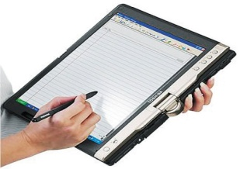
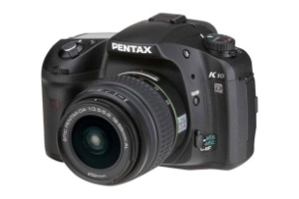
Risk Değerlendirme Adımları – 6.Adım
İlgili alanın ve faaliyetin yerinde gözlemlenmesi tehlike ve risk tanımlamanın en önemli adımıdır. Risk Değerlendirme Ekibinin tüm üyeleri tarafından mümkün olan her durumda ilgili alanda ve faaliyetin her bir adımında yerinde gözlem yapılır.
Ekip içinde bulunsa dahi ilgili alanda ve faaliyette diğer çalışanlarla görüşmeler yapılarak, alan veya faaliyetle ilgili İSG tehlikeleri ve riskleri, risklere karşı uygulanan mevcut risk kontrol tedbirleri ve alınmasını istedikleri ilave risk kontrol tedbirleri ile ilgili görüşleri alınır.
KAYIT ALTINA ALMA
ÇALIŞANLARLA GÖRÜŞME

Slide 38
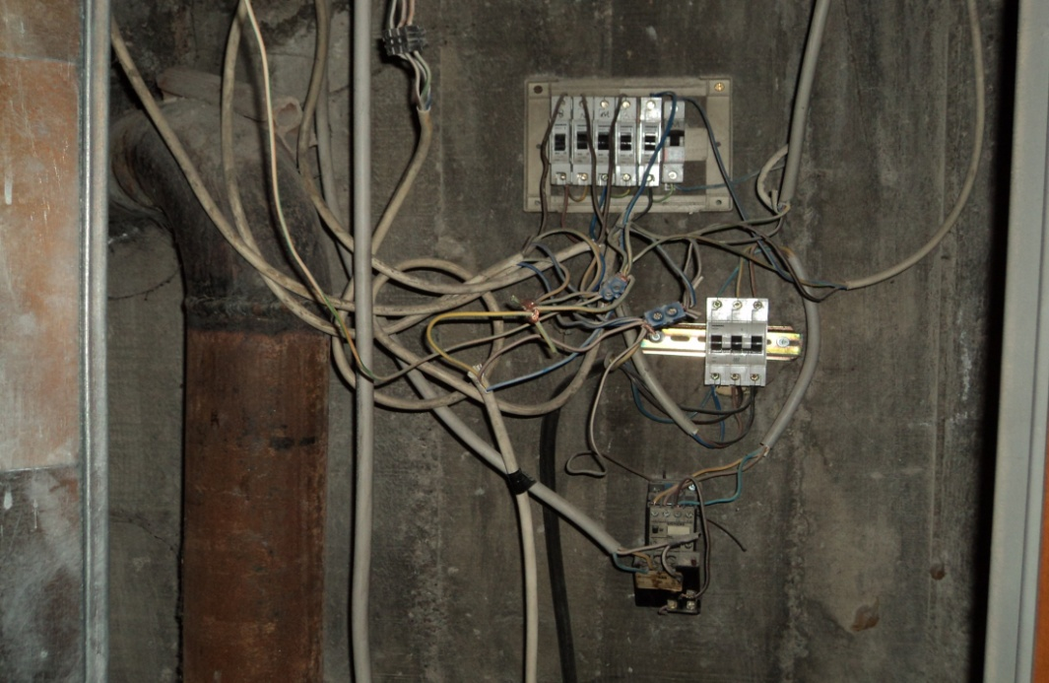
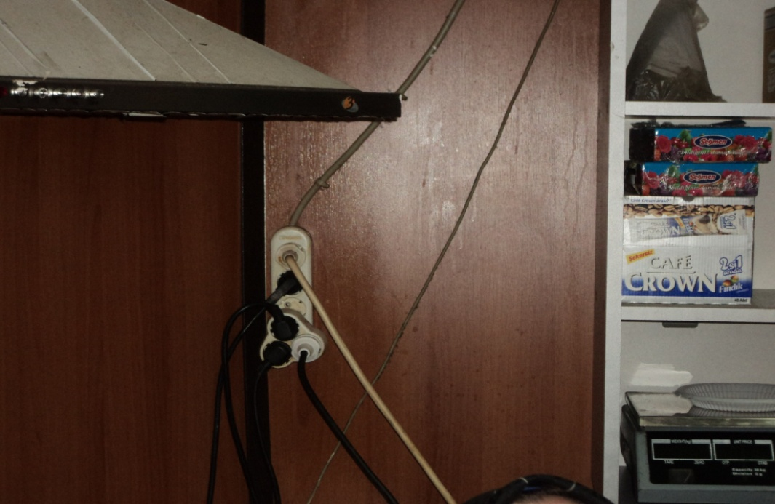
Risk Değerlendirme Adımları – 6.Adım

Slide 39
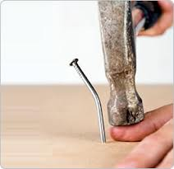
Tehlike Kaynakları
Risk Değerlendirme Adımları – 6.Adım
1. Fiziksel Tehlikeler:
• Titreşim
• Gürültü
• Yetersiz havalandırma
• Aşırı Isı, nem ve hava hareketleri
• Yetersiz veya aşırı aydınlatma

Slide 40
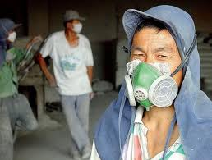
2. Kimyasal Tehlikeler:
Risk Değerlendirme Adımları – 6.Adım
Toksik gazlar, organik sıvıların buharları, ergimiş haldeki metal gazları
Radyasyona maruz kalma (X ışınları, doğal ve yapay radyoaktif maddeler, kızılötesi ve mor ötesi ışınlar
Asitler, Bazlar nedeniyle yanma
İnert tozlar, fibrojenik tozlar, toksik tozlar, kansorejonik tozlar, alerjik tozlar

Slide 41
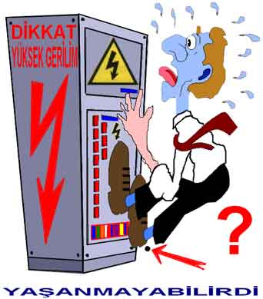
3. Elektrikle Çalışma İle Meydana Gelen Tehlikeler:
Risk Değerlendirme Adımları – 6.Adım
Topraklaması yapılmamış tezgahlar veya el aletleri,
Topraklamanın belli periyotlarla kontrolünün yapılmaması,
Elektrik ve aydınlatma tesisatının periyodik kontrolünün yaptırılmaması,
Yıpranmış ve hatalı onarılmış el aletleri,
Yetkisiz kişilerin müdahale etmek istemesi,
Kırık yıpranmış el aletleri,
Koruyucu baret, eldiven, çizme, ıstaka veya tabure gibi kişisel koruyucuların bulunmaması,
Zeminin yalıtılmaması,
Yüksek gerilim ile çalışmada gerekli kurallara uyulmaması.

Slide 42
4. Mekanik Tehlikeler:
Risk Değerlendirme Adımları – 6.Adım
•Makine ve tezgahın ezen, delen, kesen, dönen operasyon koruyucusunun bulunmaması,
• Preslerde çift el kumanda kullanılmaması,
• Preslerde ayak pedalı koruyucusu olmaması,
• Transmisyon kayışlarının koruyucusunun takılmamış olması,
• Makina ve tezgahı tehlike anında durduracak stop butonun ya da swich’nin bulunmaması,
• Yetersiz ve uygun olmayan makina ve koruyucu techizat,
• Yetersiz uyarı sistemleri,
• Düzensiz ve dağınık işyeri ortamı,
• Makinaların, kaldırma aletlerinin, kazanların, kompresörlerin vb. gerekli bakım ve periyodik kontrollerinin yapılmaması.

Slide 43
Risk Değerlendirme Adımları – 6.Adım
•Makine veya tezgahlarda çalışırken koruyucu teçhizatın devre dışı bırakılması,
•Baret, gözlük, siper, maske vb. kişisel koruyucuların kullanılmaması,
• Aşırı yük kaldırma,
• 3m’den yüksek malzeme istifleme,
•Etiketlenmemiş veya yetersiz etiketlenmiş malzeme,
•Gereken uyarı, ikaz, işaret ve yazılarının konmamış olması
•Güvenlik kartı olmayan kimyasalla çalışma,

Slide 44
Risk Değerlendirme Adımları – 6.Adım
•İşe yeni başlayan işçiye çalıştığı işle ve iş sağlığı ve güvenliği konularında eğitim vermeden çalıştırma,
•Belli aralıklarla işçilere iş sağlığı ve güvenliği konularında eğitim verilmemesi,
•Yeterli ikaz vermeden araçların çalıştırılması veya durdurulması,

Slide 45
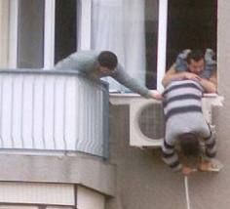
Risk Değerlendirme Adımları – 6.Adım
•Elektrik kesilmeden teçhizat üzerinde onarım,
•Onarım esnasında şalter veya beklenmedik bir harekete karşı güç düğmesinin emniyete alınmamış olması,
•Çalışır haldeki teçhizatın yağlanması, temizlenmesi, ayarlanması,
•Depo ve konteynerlerin tam olarak boşaltılıp temizlenmeden üzerinde onarım ve kaynak yapılması,

Slide 46
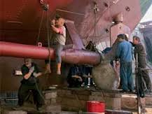
Risk Değerlendirme Adımları – 6.Adım
• Yüksekten atlama,
• Parlama, patlama ve yangın ihtimali olan yerlerde elektrik tesisatının exproof olmaması,
• Parlama patlama tehlikesi olan yerlerde sigara içilmesi,
• Yükleme ve boşaltma işlemlerinin uygun yöntemle yapılmaması,
• Malzemelerin, makinelerin ve teçhizatın uygun yerleştirilmemesi,

Slide 47
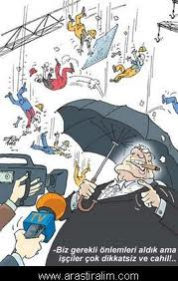
5-İşyeri Ortamından Kaynaklanan Tehlikeler:
Risk Değerlendirme Adımları – 6.Adım
•İşyeri zemini,
•Yetersiz geçitler,
•Yetersiz çıkış yerleri,
•Yetersiz iş alanı,
•Düzensiz işyeri,
•Merdivenlerde korkuluk olmaması,
•Duşların ve tuvaletlerin çalışır durumda veya temiz olmaması,

Slide 48
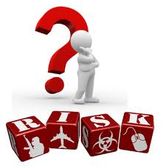
Risklerin Tespiti
Risk Değerlendirme Adımları – 6.Adım
• İş Sağlığı ve İş Güvenliği’ne ilişkin hukuki ve diğer şartlar (mevzuat),
• Ön gözden geçirme sonuçları,
• Çalışanlar ve diğer ilgili taraflardan alınan bilgiler,
• Çalışanlardan elde edilen İSG bilgileri, işyerindeki gözden geçirme ve iyileştirme faaliyetleri (bu faaliyetler özelliği itibariyle reaktif ya da proaktif olabilir)

Slide 49
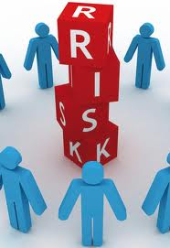
Risklerin Tespiti
Risk Değerlendirme Adımları – 6.Adım
• İSG politikası ,
• Kaza ve olay kayıtları,
• Uygunsuzluklar,
• Denetim sonuçları,
• İletişim belgeleri,
• En iyi uygulamalar hk.bilgiler,
• Kuruluşa özgü tipik tehlike riskleri, benzer kuruluşlarda olmuş olan kaza ve olaylar,

Slide 50
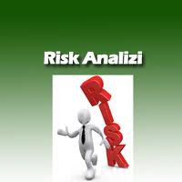
Risklerin Tespiti
Risk Değerlendirme Adımları – 6.Adım
• Elektrik kullanımı,
• Okul/kurumun tesisleri, prosesleri ve faaliyetleri hakkında bilgiler,
• Saha planları,
• Radyasyon kaynakları,
• Yangın,
• Proses akış şemaları,
• Makine, ekipman v.b. bilgiler,
• Malzeme envanterleri (ham maddeler, kimyasallar, atıklar, ürünler ve alt ürünler),

Slide 51
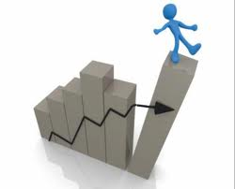
Risklerin Tespiti
Risk Değerlendirme Adımları – 6.Adım
• Toksikoloji ve diğer sağlık ve iş güvenliği verileri,
• Verilerin izlenmesi,
• Kimyasal ve biyolojik maddeler,
• Malzeme Güvenlik Bilgi Formları (MSDS),
• Yöntemler, görevler,
• İnceleme raporları,
• Profesyonel destek, uzmanlık
• Tıbbi/ilk yardım raporları,
• Sağlık riskleri taramasıdır

Slide 52
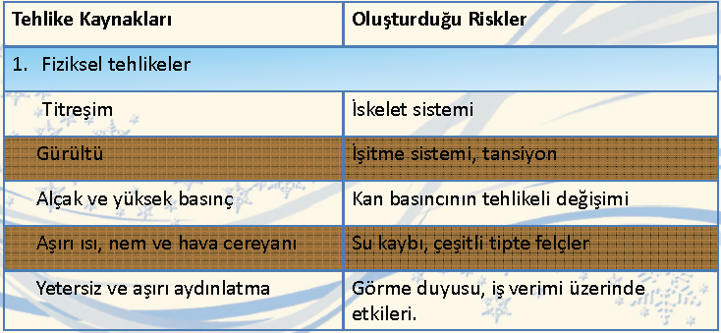
Tehlike Kaynakları ve Oluşturdukları Riskler
Risk Değerlendirme Adımları – 6.Adım

Slide 53
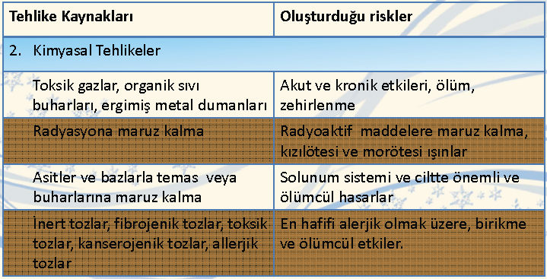
Tehlike Kaynakları ve Oluşturdukları Riskler
Risk Değerlendirme Adımları – 6.Adım

Slide 54
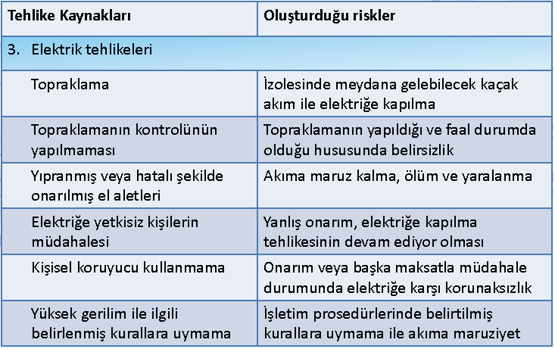
Risk Değerlendirme Adımları – 6.Adım

Slide 55
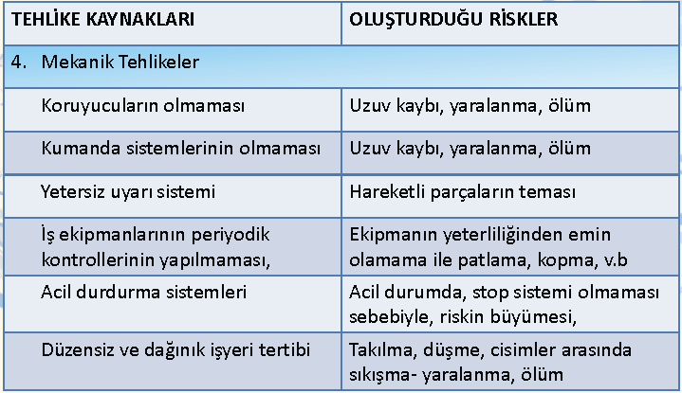
Risk Değerlendirme Adımları – 6.Adım

Slide 56
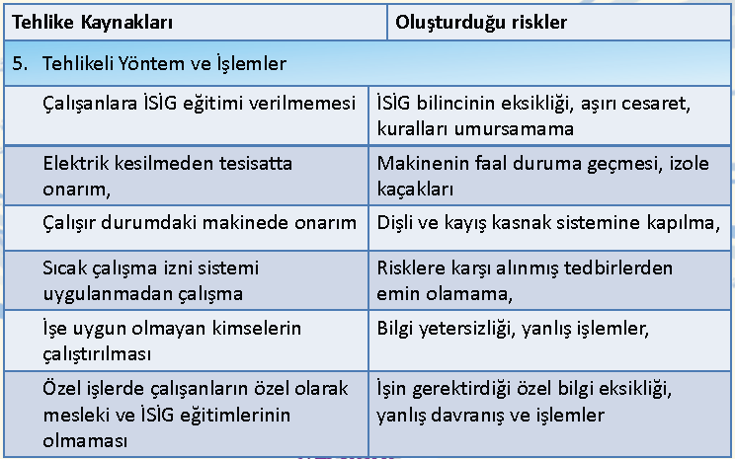
Risk Değerlendirme Adımları – 6.Adım

Slide 57
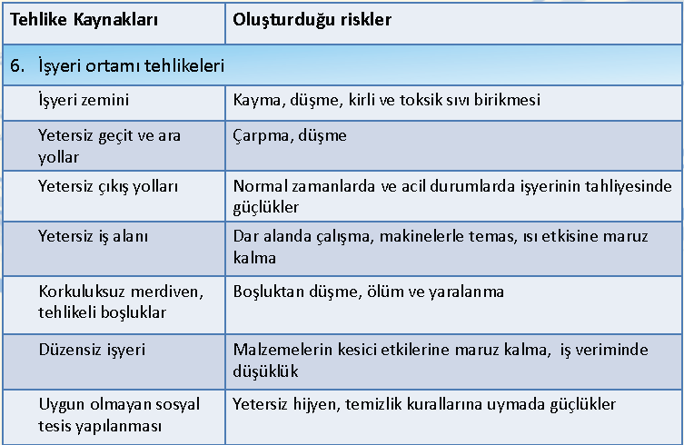
Risk Değerlendirme Adımları – 6.Adım

Slide 58
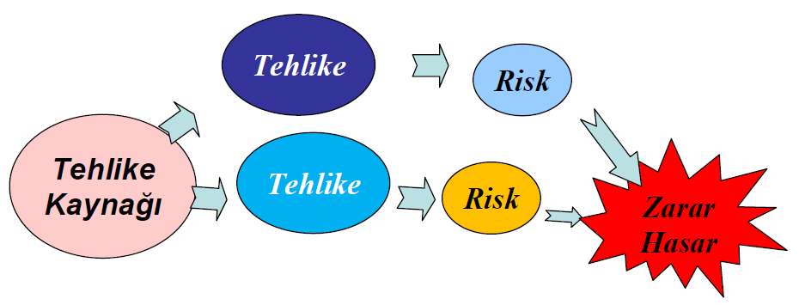
Risk Değerlendirme Adımları – 6.Adım

Slide 59
RİSK DEĞERLENDİRİLMESİ
Risk Değerlendirme Adımları – 6.Adım
İş Sağlığı Ve Güvenliği Kontrol Listeleri
KONTROL LİSTESİ NO | KONTROL LİSTESİ ADI |  | KONTROL LİSTESİ NO | KONTROL LİSTESİ ADI
KL - 01 | OKUL ORTAK KULLANIM ALANLARI |  | KL - 21 | TEHLİKELİ YÜZEYLERE SAHİP NESNE VE AKSAMLAR
KL - 02 | ACİL PLAN |  | KL - 22 | KONTROLSÜZ HAREKETE GEÇEBİLECEK NESNELER
KL - 03 | ATÖLYELER |  | KL - 23 | SOĞUK/SICAK MADDE VEYA ARAÇLARLA TEMAS
KL - 04 | LABORATUAR |  | KL - 24 | AYDINLATMA
KL - 05 | KANTİN VE KAFETERYA |  | KL - 25 | İÇ İKLİM KOŞULLARI
KL - 06 | GENEL TEMİZLİK |  | KL - 26 | YÜKSEKTE ÇALIŞMA
KL - 07 | SINIFLAR |  | KL - 27 | MAKİNALARIN HAREKETLİ PARÇALARI
KL - 08 | KORİDORLAR |  | KL - 28 | EL ALETLERİ VE EKİPMANLARI
KL - 09 | OKUL ARAÇLARI VE SERVİSLER |  | KL - 29 B | ELEKTRİKLİ TESİSAT VE EKİPMANLAR
KL - 10 | TOPLANTI SALONU |  | KL - 30 | TAŞLAMA TAŞI
KL - 11 | OKUL DIŞI AKTİVİTELER |  | KL - 31 | KAYNAK-KESİM- KAPLAMA
KL - 12 | MÜZİK ODASI |  | KL - 32 | BASINÇLI KAPLAR VE TESİSATLAR
KL - 13 | SANAT ODASI |  | KL - 33 | BASINÇLI GAZ TÜPLERİ
KL - 14 | ISLAK HACİMLER ( WC VE DUŞLAR ) |  | KL - 34 | VİNÇLER VE KALDIRMA MAKİNALARI
KL - 15 | SPOR SALONLARI |  | KL - 35 | YANGIN VE PATLAMA
KL - 16 | YÜZME HAVUZU |  | KL - 36 | GÜRÜLTÜ VE TİTREŞİM
KL - 17 | KAZAN DAİRELERİ |  | KL - 37 | KİMYASAL GÜVENLİK
KL - 18 | ERGONOMİ-BEDENSEL İŞLER |  | KL - 38 | KİMYASAL ATIKLAR
KL - 19 | ERGONOMİ-BÜRO İŞLERİ |  | KL - 39 | EKRANLI ARAÇLAR VE BİLGİSAYARLAR
KL - 20 | İŞ İSTASYONU VEYA TEZGAHI

Slide 60
RİSK DEĞERLENDİRİLMESİ
Risk Değerlendirme Adımları – 6.Adım
İŞ SAĞLIĞI VE GÜVENLİĞİ TOPLANTI SALONU KONTROL LİSTESİ |  | Tarih |  | Form No
 |  | …../…../……. |  | KL- 10
 |  | SIRA NO | AÇIK LAMA | GEREKLİ DEĞİL
1 | Aydınlatma kumanda panosundaki açma kapama anahtarlarları ve şalterler çalışır durumda mı ?
2 | Uzatma kablosu kullanımını gerektirmeyecek kadar sabit tesisat var mı ?
3 | Tüm elektrik anahtarları ve prizleri düzgün çalışıyor mu ?
4 | Yeterli sayıda elektrik prizi var mı ve görsel-işitsel cihazların kullanımı için uygun yerlerde mi?
5 | Toplantı salonunda havalandırma sistemi yeterli mi?
6 | Zemin, kaymaya, düşmeye karşı uygun malzemeden yapılmış mı?
7 | Aydınlatma sistemi yeterli mi ?
8 | Isıtma sistemi yeterli mi?
9 | Acil durum alarmı var mı ?
10 | Mevzuata uygun olarak acil çıkış kapısı var mı ?
11 | Acil çıkış yönlendirme levhaları asılmış mı?

Slide 61
Risk Değerlendirme Adımları – 6.Adım
Aynı zamanda kontrol yapılan alanlarda hangi kişilerin hangi türde tehlike ve risklere maruz kalabileceklerinin belirlenmesi gerekmektedir.
Okul/Kurumlarda olan risklerden zarar görebilecek kişilere bazı örnekler aşağıda verilmektedir;
Öğretmenler
Öğrenciler
Taşeronlar
Hizmetliler
İdari personel
Ziyaretçiler
Stajyerler
Çıraklar
Okulun civarında risklerden etkilenebilecek olanlar
Vb.
Okul/Kurumlarda risklerden zarar görebilecek kişiler belirlenirken;
Engellilere
Kişilerin deneyim durumuna
Hamile bayanlara
Yeni doğum yapmış bayanlara
Yalnız çalışan personele
Ziyaretçilere
Stajyerlere
Çıraklara ve
İş ortamı paylaşılan diğer personele
özel dikkat gösterilmelidir.
Çünkü diğerlerine göre daha savunmasız olabilirler.

Slide 62
Risk Değerlendirme Adımları – 6.Adım
Tehlike Alanı/Ortamı SINIFLAR | Risk Altındaki Personel ÖĞRENCİLER ve ÖĞRETMENLER
Hasarlı zemin
Sıvı Dökülmeleri
Uzatma Kablolar
Elektrik ekipmanları/soketler, Diğer elektrikli ekipmanlar
Sıcak radyatörler /ısıtıcılar
Açık pencereler
Sıralar
Tehlikeli maddeler

Slide 63
Risk Değerlendirme Adımları – 6.Adım
Tehlike Alanı/Ortamı SINIFLAR | Risk Altındaki Personel ÖĞRENCİLER ve ÖĞRETMENLER | RİSK
Hasarlı zemin |  | Kayma, takılma, düşme yaralanma
Sıvı Dökülmeleri |  | Kayma, düşme yaralanma
Uzatma Kablolar |  | Takılma, düşme yaralanma Elektrik çarpması
Elektrik ekipmanları/soketler, Diğer elektrikli ekipmanlar |  | Elektrik çarpması
Sıcak radyatörler /ısıtıcılar |  | Yanma/yaralanma
Açık pencereler |  | Düşme
Sıralar |  | Çarparak yaralanma, Düşme, Takılma
Tehlikeli maddeler |  | Zehirlenme, Hastalanma

Slide 64
RİSK DEĞERLENDİRİLMESİ
Risk Değerlendirme Adımları – 7.Adım
7. ADIM : RİSKLERİN ÖNEM DERECELERİNİN DEĞERLENDİRİLMESİ ve BELİRLENMESİ
Kayıp oluşturabilecek olayın ne kadar kritik olduğunun ve hangi öncelikle ele alınmasının gerektiğinin tespit edilmesi çok önemlidir.
Bu değerlendirmeyi yaparken, aşağıdaki kıstasları göz önünde bulundurmak gereklidir:
(1) Riskin Şiddeti yada Ciddiyeti:
Eğer bir olay kayıpla sonuçlanıyorsa, oluşan kayıp ne kadar önemlidir, ne kadar ciddidir?
(2) Riskin oluşum yada tekrarlanma sıklığı:
İş ortamındaki insanlar, ekipman, malzeme yada çevreye risk oluşturan olaya hangi sıklıkla maruz kalıyor.
(3) Olasılık:
Riske maruz kalabilecek insan, ekipman, malzeme, çevre işlem faktörlerinin ele alınarak kayba uğrama olasılıkları nedir?

Slide 65

Risk Değerlendirme Adımları – 7.Adım
OLASILIK Ortaya çıkma olasılığı Frekans için derecelendirme basamakları
Çok Yüksek | 5 | Her gün
Yüksek | 4 | Haftada bir
Orta | 3 | Ayda bir
Küçük | 2 | Üç ayda bir
Çok Düşük | 1 | Yılda bir
ŞİDDET
DERECELENDİRME |  | SONUC
Çok Ciddi | 5 | Birden çok ölüm, Sürekli iş görmezlik
Ciddi | 4 | Ölüm, Ciddi Yaralanma Meslek hastalığı
Orta | 3 | Hafif yaralanma Tedavi gerektirir
Hafif | 2 | İş Günü Kaybı Yok İlkyardım gerektiren
Çok Hafif | 1 | İş Saati Kaybı Yok Yardım gerektiren

Slide 66
Risk Değerlendirme Adımları – 7.Adım
RİSKLERİN 5X5 MATRİSE GÖRE DERECELENDİRMESİ YAPILIR.
OLASILIK | ŞİDDET
 | Çok Ciddi 5 | Ciddi 4 | Orta 3 | Hafif 2 | Çok Hafif 1
Çok Yüksek 5 | YÜKSEK 25 | YÜKSEK 20 | YÜKSEK 15 | ORTA 10 | DÜŞÜK 5
Yüksek 4 | YÜKSEK 20 | YÜKSEK 16 | ORTA 12 | ORTA 8 | DÜŞÜK 4
Orta 3 | YÜKSEK 15 | ORTA 12 | ORTA 9 | DÜŞÜK 6 | DÜŞÜK 3
Küçük 2 | ORTA 10 | ORTA 8 | DÜŞÜK 6 | DÜŞÜK 4 | DÜŞÜK 2
Çok Düşük 1 | DÜŞÜK 5 | DÜŞÜK 4 | DÜŞÜK 3 | DÜŞÜK 2 | DÜŞÜK 1

Slide 67
Risk Değerlendirme Adımları – 7.Adım
Tehlike Alanı/Ortamı SINIFLAR | Risk Altındaki Personel ÖĞRENCİLER ve ÖĞRETMENLER | RİSK | Olasılık | Şiddet | Risk Düzeyi | AÇIKLAMA
Hasarlı zemin |  | Kayma, takılma, düşme yaralanma | 2 Küçük | 3 Orta | 6 Düşük | Kabul Edilebilir Risk
Sıvı Dökülmeleri |  | Kayma, düşme yaralanma | 2 | 3 | 6 | Kabul Edilebilir Risk
Uzatma Kablolar |  | Takılma, düşme yaralanma Elektrik çarpması | 3 | 3 | 9 | Dikkate Değer Risk
Elektrik ekipmanları/soketler, Diğer elektrikli ekipmanlar |  | Elektrik çarpması | 2 | 3 | 6 | Kabul Edilebilir Risk
Sıcak radyatörler /ısıtıcılar |  | Yanma/yaralanma | 4 | 4 | 16 | Kabul Edilemez Risk
Açık pencereler |  | Düşme
Sıralar |  | Çarparak yaralanma, Düşme, Takılma
Tehlikeli maddeler |  | Zehirlenme, Hastalanma

Slide 68
Risk Değerlendirme Adımları – 8.Adım
8. ADIM : RİSKİ ORTADAN KALDIRMAK YA DA AZALTMAK İÇİN KONTROL TEDBİRLERİNİN PLANLANMASI
Riskin Tamamen Yok Edilmesi, Ortadan Kaldırılması Genelde tercih edilen bir seçimdir. Eğer risk yoksa kayıpta yoktur. Fakat riski tamamen ortadan kaldırmak her zaman mümkün değildir.
Yapılan çoğu işte yok edilemeyen riskler vardır, ya da tüm riskler yok edilemez.
Örnek; Öğrencilerin bahçeye çıkarılmaması….
Riskin tamamen bertaraf edilmesi, bu mümkün değil ise riskin kabul edilebilir seviyeye indirilmesi için aşağıdaki adımlar uygulanır.

Slide 69
RİSK DEĞERLENDİRİLMESİ
Risk Değerlendirme Adımları – 8.Adım
Önem derecesi belirlenmiş olan her bir İSG riski için mevcut risk kontrol tedbirlerinin varlığı/yeterliliği değerlendirilir ve aşağıda belirtilen risk kontrol hiyerarşisi göz önünde bulundurularak ilave risk kontrol tedbirleri planlanır:
Tehlikenin ortadan kaldırılması (Örneğin, tehlikeli bir madde yerine tehlikeli olmayan bir maddenin kullanımı, vb.)
Riskin azaltılması (Örneğin tehlikeli bir maddenin yerine daha az tehlikeli olanların kullanılması, vb.)
Kişilerin tehlikeden uzak tutulması (Örneğin, öğrencilerin tehlikeli alana girmesine izin verilmemesi, vb.)

Slide 70
RİSK DEĞERLENDİRİLMESİ
Risk Değerlendirme Adımları – 8.Adım
Tehlikenin çembere alınması (Örneğin tüm boyama işlemlerinin düzgün ve kapalı bir boyama kabininde yapılması, hareketli parçaları olan ekipmanlara koruyucu konulması, yüksek yerlere korkuluk yapılması vb.)
Çalışanların maruziyetlerinin azaltılması (Örneğin bir kişinin 8 saat maruz kalması yerine 4 kişinin her birinin ikişer saat bir gürültüye veya bir kimyasal buharına maruz kalması, vb.)
İş sisteminin iyileştirilmesi (Örneğin buharlaşmayı minimize edecek tarzda bir boyama faaliyetinin yapılması konusunda yazılı prosedürler oluşturulması, tehlikeli alanlara öğrenci ve çalışanların girişinin kısıtlanması, vb.)
Kişisel Koruyucu Donanım Kullanımı (Örneğin baret, eldivenler, koruyucu gözlükler, koruyucu giysiler, kulaklıklar, vb. kullanımı)
Risk kontrol tedbirleri planlanırken öncelikle ilgili yasal mevzuat şartlarının sağlandığından emin olunmalıdır.

Slide 71
RİSK DEĞERLENDİRİLMESİ
Risk Değerlendirme Adımları – 8.Adım
Risk kontrol tedbirlerinin kapsamı oldukça geniş olup, risk yönetimi yaklaşımı ile ele alınmalıdır. Aşağıda idari veya teknik risk kontrol tedbirlerine bazı örnekler verilmektedir:
İşyerinde tüm çalışanların iş sağlığı ve güvenliğine yönelik olarak görev yetki ve sorumluluklarının tanımlanması ve kendilerine bildirilmesi
Riskli faaliyetlerin emniyetli şartlar altında gerçekleştirilmesine yönelik prosedür ve talimatların oluşturulması ve uygulanması
İş ekipmanlarının emniyetli kullanım talimatlarının hazırlanması ve uygulanması
İş ekipmanlarına önleyici bakım uygulanması
Personelin, öğrencilerin, ziyaretçilerin, vb. işyerinde maruz kalabilecekleri riskler ve risk kontrol tedbirleri hakkında bilgilendirilmesi ve eğitilmesi
Riskli faaliyetlerde çalışan veya riskli faaliyetleri yöneten personelin mesleki yeterliliklerinin sağlanması
Riskli alanlara yeterli aydınlatma sağlanması
Tehlikeli kimyasalların uygun şartlarda depolanmasının sağlanması
Kişisel koruyucu donanımların sağlanması
Riskleri azaltmak için işyeri önlemlerinin periyodik olarak izlenmesi ve denetlenmesi
Vb.

Slide 72
Tehlike Alanı/Ortamı SINIFLAR | RİSK | Risk Düzeyi | Kontrol Tedbiri | Tamamlanma Tarihi
Hasarlı zemin | Kayma, takılma, düşme yaralanma | 6 | Zeminin düzenli kontrol edilmesi Bozukluk varsa hemen düzeltilmesi Sınıfların iyi aydınlatılması Çalışma alanlarını herkes acık tutulması Çantaların dolaşma yollarına bırakılmaması Bu önlemler yeterli mi? Evet / Hayır | 1 Ay
Uzatma Kablolar | Takılma, düşme yaralanma Elektrik çarpması | 9 | Uzatma kabloların sınıfta kullanılmaması, Yeterli sıva altı priz takılması, Eğer takılma riski, varsa kablo koruması kullanılması, | 2 Hafta
Sıcak radyatörler /ısıtıcılar | Yanma/yaralanma | 16 | Özellikle okulunuzda özürlü yardıma muhtaç öğrenci varsa düşük yüzey ısısına sahip radyatörlerin seçilmesi Öğrencilere tavsiyelerde bulunulması | 5 Gün

Slide 73
RİSK DEĞERLENDİRİLMESİ
Risk Değerlendirme Adımları – 8.Adım
4 Adımda Risk Analizi
Tehlike ve Riskleri Tanı
Riskleri Derecelendir
Kontrol Tedbirlerine Karar Ver ve Planla
Uygula, İzle ve Tekrar Et

Slide 74
Risk Değerlendirme Adımları – 9.Adım
9. ADIM : RİSK KONTROL TEDBİRLERİNİN UYGULANMASI
Kararlaştırılan tedbirlerin iş ve işlem basamakları, işlemi yapacak kişi ya da işyeri bölümü, sorumlu kişi ya da işyeri bölümü, başlama ve bitiş tarihi ile benzeri bilgileri içeren planlar hazırlanır.
Bu planlar Okul/Kurum idarelerince uygulamaya konulur.

Slide 75
Risk Değerlendirme Adımları – 9.Adım
Sıra No | ALAN |  | TEHLİKE UNSURLARI (Kontrol Listesinde "HAYIR" seçeneği işaretlenenler için) | RİSK | SONUÇ |  | Mevcut Risk Değerlendirmesi |  |  |  |  | Kontrol Tedbirleri |  |  |  | Önlemlerin Alınması Durumunda Son Risk Değerlendirmesi
 |  |  |  |  |  |  | OLASILIK | ŞİDDET | RİSK PUANI |  | RİSK SEVİYESİ | ÖNLEM/ÖNLEMLER (Ayrıntılı Olarak Yazılmalı) |  | SORUMLULAR | TERMİN (Kontrol Tedbirleri Tamamlanma Tarihi) | OLASILIK | ŞİDDET | RİSK PUANI | RİSK SEVİYESİ
1 | KORİDORLAR |  | Pencere açıldığında yaralanma ve düşme riski mevcut. Açıklık 100 mm ile sınırlandırılmamış. | Çarpma sonucu düşme | yaralanma |  | 5 | 4 | 20 |  | Y | Ortak Kullanım alanlarındaki pencerelere uygun menteşe takılarak 10 cm den fazla açılması engellenmelidir. |  | İşveren, Teknisyen | 30 gün | 1 | 5 | 5 | D
2 | OKUL BAHÇESİ |  | Ziyaretçilerin ve araçların giriş çıkışları ile ilgili prosedür belirlenmemiş | Kaza, Saldırı veya Sabotaj | Yaralanma, Ölüm veya İş Kaybı |  | 3 | 4 | 12 |  | O | Ziyaretçi ve Araç girişlerini düzenleyen kurallar belirlenmeli ve uygun yerlere talimatlar asılmalı. İlgili birimlerce giriş ve çıkışlar kontrol edilmelidir. |  | İşveren, Okul Aile Birliği, Güvenlik Personeli | 30 gün | 1 | 4 | 4 | D
3 | BİNA GİRİŞİ |  | Kayma ve düşmeye karşı zeminler uygun malzemelerden yapılmamış veya kaplanmamış | Kayma düşme yaralanma | yaralanma |  | 5 | 4 | 20 |  | Y | Kapı geçişleri, Merdiven ve Koridor geçişleri kaymayı önleyici malzeme ile kaplanmalı. |  | İşveren | 10 Gün | 1 | 4 | 4 | O
4 | 1-A SINIFI |  | Kırık elektrik prizi bulunmakta | Elektrik Çarpması | Ölüm yada Yaralanma |  | 5 | 5 | 25 |  | ÇY | Kırık elektrik prizi korumalı elektrik prizi ile değiştirilmeli. |  | İşveren | 10 Gün | 1 | 5 | 5 | O
4 | OKUL BİNASI |  | Acil Çıkış Kapıları mesai saatlerinde kilitli tutulmakta | Acil Çıkışların kullanılamaması | Çoklu Ölüm yada Yaralanma |  | 5 | 5 | 25 |  | ÇY | Kırık elektrik prizi korumalı elektrik prizi ile değiştirilmeli. |  | İşveren | 10 Gün | 1 | 5 | 5 | O
*……………................................. Müdürlüğü Risk Değerlendirme Yönetmeliği gereği Risk Değerlendirme Ekibi tarafından, kurumumuzda Kontrol Listeleri ile yapılan çalışmalar sonucunda yukarıda tespit edilen eksikliler ve öneriler Risk Değerlendirme Formuna işlenmiş olup işverene bildirilmiştir.
 |  |  |  | İsim Soyisim |  | İmza |  |  |  |  |  |  | İsim Soyisim |  | İmza | ……/……./2015
 |  | İşveren / İşveren Vekili |  |  |  |  |  |  |  | Üye |  |  |  |  |  | ONAYLAYAN Ad Soyad Unvan
 |  | İSG Uzmanı |  |  |  |  |  |  |  | Üye
 |  | Üye |  |  |  |  |  |  |  | Üye
 |  | Üye |  |  |  |  |  |  |  | Üye

Slide 76
Risk Değerlendirme Adımları – 10.Adım
10. ADIM : UYGULAMALARIN İZLENMESİ
Hazırlanan planların uygulama adımları düzenli olarak izlenir, denetlenir ve aksayan yönler tespit edilerek gerekli düzeltici ve önleyici işlemler tamamlanır.
Risk kontrol adımları uygulanırken toplu korunma önlemlerine, kişisel korunma önlemlerine göre öncelik verilmesi ve uygulanacak önlemlerin yeni risklere neden olmaması sağlanır.
Belirlenen risk için kontrol tedbirlerinin hayata geçirilmesinden sonra yeniden risk seviyesi tespiti yapılır. Yeni seviye, kabul edilebilir risk seviyesinin üzerinde ise bu maddedeki adımlar tekrarlanır.

Slide 77
Risk Değerlendirme Adımları – 10.Adım
R.D. Tehlike No | R.D. Tarihi |  | Risk Önceliği | DÜZELTİCİ / ÖNLEYİCİ FAALİYET RAPORU |  | Düz. Tarihi | DÖF No |  | Faaliyet Türü
 |  |  |  |  |  | … / … / 2015 |  |  | Düzeltici | Önleyici
FAALİYET ALANI |  |  |  | SORUMLU KİŞİ |  | TERMİN
 |  |  |  |  |  | … / … / 2015
UYGUNSUZLUĞUN (TEHLİKE) TANIMI |  |  |  | OLUŞTURDUĞU RİSK |  | FOTOĞRAF
YAPILACAK DÜZELTİCİ/ÖNLEYİCİ FAALİYETLER |  |  |  | DÜZELTİCİ/ÖNLEYİCİ FAALİYETLER SONUCU |  | FOTOĞRAF
İŞVEREN YETERLİLİK ONAYI
UYGUN |  |  |  | UYGUN DEĞİL |  | YENİ TERMİN |  | … / … / 2015
KAPATMA TARİHİ |  | … / … / 2015 |  | KONTROL TARİHİ | … / … / 2015 | AÇIKLAMA

Slide 78
Risk Değerlendirme Adımları – 10.Adım
RİSK DEĞERLENDİRMESİ SONUCU DÜZENLENECEK BELGE
Risk değerlendirmesi belgesinde;
İşyerinin unvanı, adresi ve işverenin adı,
Gerçekleştiren kişilerin isim ve unvanları ile bunlardan iş güvenliği uzmanı ve işyeri hekimi olanların Bakanlıkça verilmiş belge bilgileri,
Gerçekleştirildiği tarih ve geçerlilik tarihi,
Risk değerlendirmesi işyerindeki farklı bölümler için ayrı ayrı yapılmışsa her birinin adı,
Belirlenen tehlike kaynakları ile tehlikeler,
Tespit edilen riskler,
Risk analizinde kullanılan yöntem veya yöntemler,
Tespit edilen risklerin önem ve öncelik sırasını da içeren analiz sonuçları,
Düzeltici ve önleyici kontrol tedbirleri, gerçekleştirilme tarihleri ve sonrasında tespit edilen risk seviyesi gibi hususlar yer alır.
Risk değerlendirmesi dokümanının sayfaları numaralandırılarak; gerçekleştiren kişiler tarafından her sayfası paraflanıp, son sayfası imzalanır ve işyerinde saklanır.

Slide 79
Risk Değerlendirme Adımları – 10.Adım
SN | YENİDEN RİSK DEĞERLENDİRME ZAMANI (RD Yönetmeliği, 12. Madde)
1 | Çok tehlikeli işyerlerinde en geç 2 yılda bir yenilenir
2 | Tehlikeli işyerlerinde en geç 4 yılda bir yenilenir
3 | Az tehlikeli işyerlerinde en geç 6 yılda bir yenilenir
4 | İşyerinin taşınması veya binalarda değişiklik yapılması
5 | İşyerinde uygulanan teknoloji, kullanılan madde ve ekipmanlarda değişiklikler meydana gelmesi
6 | Üretim yönteminde değişiklikler olması
7 | İş kazası, meslek hastalığı veya ramak kala olay meydana gelmesi
8 | Çalışma ortamına ait sınır değerlere ilişkin bir mevzuat değişikliği olması
9 | Çalışma ortamı ölçümü ve sağlık gözetim sonuçlarına göre gerekli görülmesi
10 | İşyeri dışından kaynaklanan ve işyerini etkileyebilecek yeni bir tehlikenin ortaya çıkması

Slide 80

Kazasız günler dilekleriyle………..

